Slide 1
优创团队
需求文档汇报PPT
PPT for requirement document report

Slide 2
目录
讨论过程
签订文档
工作总结

Slide 3
第一章
讨论过程
Discussion process

Slide 4
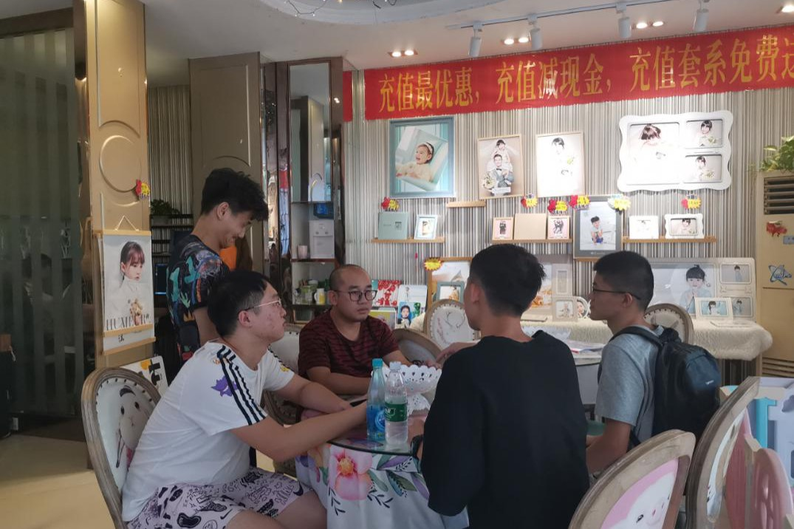
时间：2019.09.29
地点：长沙县开元中路童心童忆亲子潮童摄影会所
内容：讨论需求文档详细内容

Slide 5
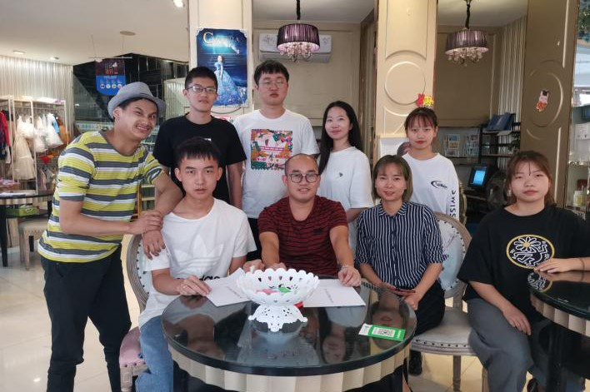
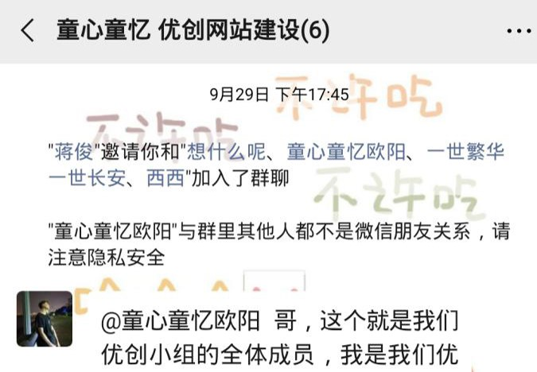
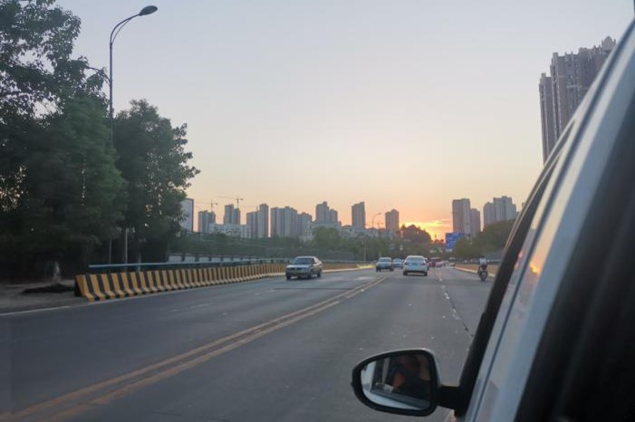

Slide 6
第二章
签订文档
Sign a document

Slide 7
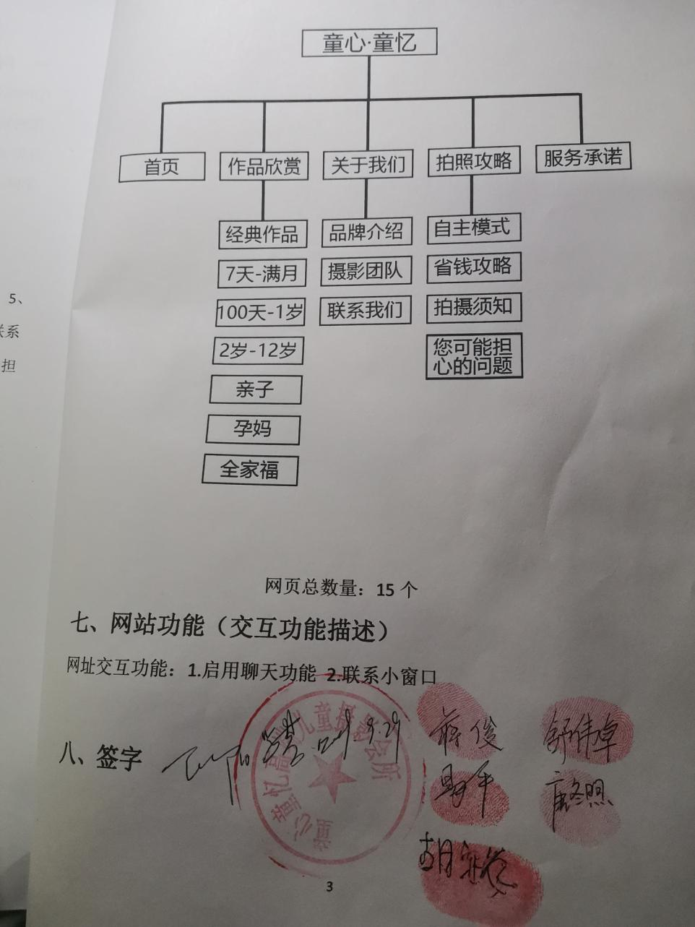
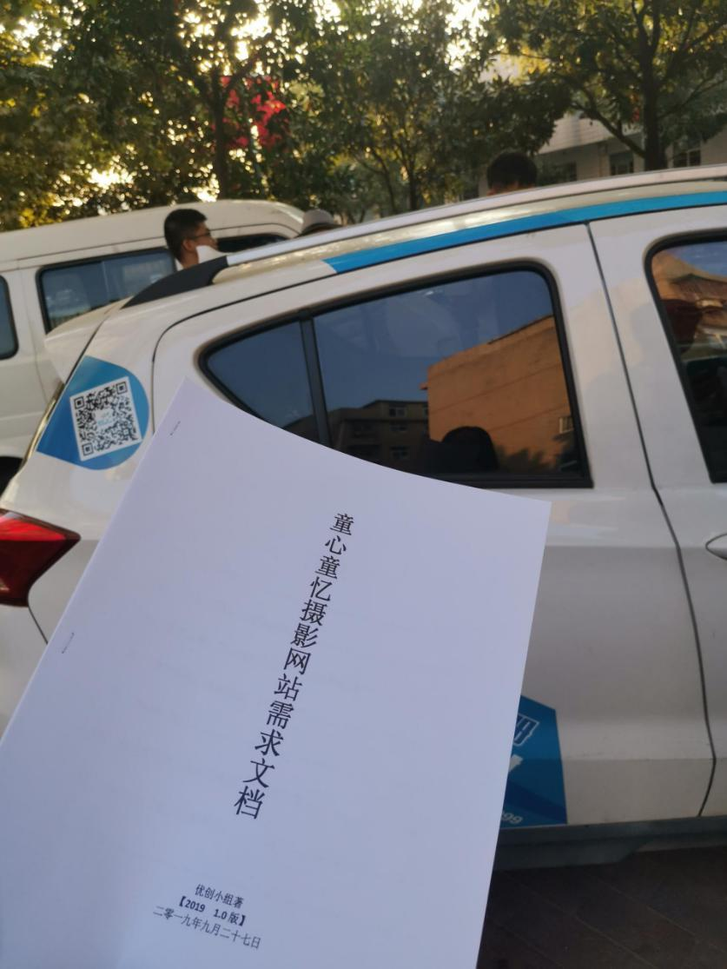
①团队汇合
②讨论文档详细内容
③打印并签订合同

Slide 8
第三章
工作总结
Job summary

Slide 9
总结
通过这次合同学习到了，团队与合作精神，同时锻炼了团队各成员的沟通能力，使我们增强了自信心，磨练了战胜困难的毅力，提高了解决问题的能力，通过这次学习，增进了对团队的参与意识与责任心，我想这次经历一定会在今后的工作中给我们带来很大的帮助。

Slide 10
谢谢观看
Thank you for watching.

